Slide 1
TEMAS
OBJETOS CURSORES
TIPOS DE CURSORES
CICLO DE VIDA DEL OBJETO CURSOR
VARIABLES DE LOS OBJETOS CURSORES
EJECUTAR UN OBJETO CURSOR
PROCEDIMIENTOS ALMACENADOS Y EL OBJETO CURSOR

Slide 2
DEFINICION DE UN OBJETO CURSOR
Un cursor es un objeto de la Base de Datos.
Los cursores permiten recorrer fila a fila, leer y modificar dicho conjunto de resultados.
La creación y utilización de un cursor estará compuesta por una serie de instrucciones Transact SQL (Select).

Slide 3
TIPOS DE CURSORES
Existen dos tipos de cursores:
Cursores Implícitos
Cursores Explícitos

Slide 4
CURSORES IMPLICITOS
Son cursores implícitos se utiliza para operaciones SELECT INTO.
Se usan cuando la consulta devuelve un único registro.
Las variables que reciben los datos devueltos por el cursor, tienen que contener el mismo tipo de dato que las columnas de la tabla.

Slide 5
CURSORES EXPLICITOS
Se utilizan cuando la sentencia SELECT puede devolver varios registros.
También se pueden utilizar en consultas que devuelvan un solo registro por razones de eficiencia con respecto a los cursores implícitos, eficiencia que mejorará especialmente si el cursor explícito se tiene que ejecutar varias veces dentro del bloque de código.
Un cursor explícito tiene que ser definido previamente como cualquier otra variable cursores explícitos admiten el uso de parámetros.
Los parámetros deben declararse junto con el cursor.

Slide 6
DECLARACION DE UN OBJETO CURSOR
DECLARE <nombre cursor> CURSOR FOR <sentencia sql>
Se declara un objeto cursor con el nombre: LISTADO_EMPLOYEES de tipo objeto CURSOR
Para una sentencia Select con los campos: EmployeeId, LastName, FirstName, Title, City de la tabla Employees
Se declara un objeto cursor con el nombre: LISTADO_ORDERS de tipo objeto CURSOR
Para una sentencia Select con los campos: OrderId, CustomerId, ShipName, ShipCity de la tabla Orders
Se declara un objeto cursor con el nombre: LISTADO_PRODCUTOS de tipo objeto CURSOR
Para una sentencia Select con los campos: ProductId, ProductName, UnitPrice, UnitsInStock de la tabla products

Slide 7
APERTURA DEL OBJETO CURSOR
Un objeto cursor, se apertura la con la sentencia Open.
OPEN <nombre cursor>
DECLARE LISTADO_EMPLOYEES CURSOR FOR SELECT EMPLOYEEID,LASTNAME,FIRSTNAME,TITLE,CITY FROM EMPLOYEES
Open LISTADO_EMPLOYEES
DECLARE LISTADO_ORDERS CURSOR FOR SELECT ORDERID,CUSTOMERID,SHIPNAME,SHIPCITY FROM ORDERS
Open LISTADO_ORDERS
DECLARE LISTADO_PRODUCTOS CURSOR FOR SELECT PRODUCTID,PRODUCTNAME,UNITPRICE,UNITSINSTOCK FROM PRODUCTS
Open LISTADO_PRODUCTOS

Slide 8
LECTURA DEL OBJETO CURSOR
FETCH
Realiza la Lectura de los datos del objeto cursor, va a depender del tipo de cursor.
Lectura de la primera fila del cursor.
FETCH <nombre cursor> INTO <lista variables>
CURSORES DE TIPO SCROLL
Los cursores de tipo Scroll, recorren hacia adelante o hacia atrás.
Para un cursor de tipo Scroll se pueden usar: Firts, Next, Prior, Last, Relative n, Absolute n para mostrar los diferentes registros.

Slide 9
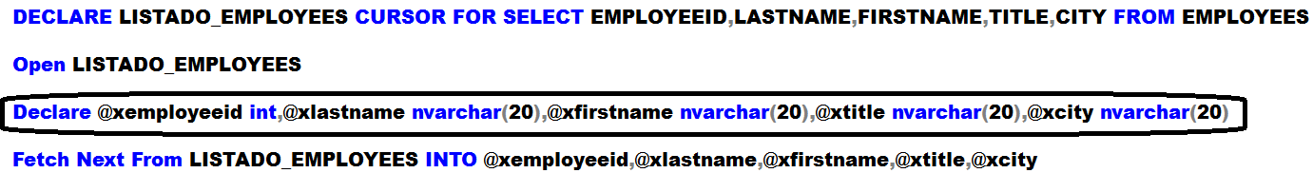
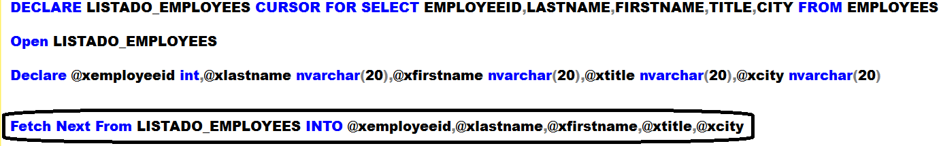
DECLARACION DE VARIABLES DEL OBJETO CURSOR
Una variable se le antecede el símbolo @ ,el nombre de la variable y el tipo de dato
@xcod char(7)
@xape varchar(30)
Variables del objeto cursor Listado_Employees
Con la instrucción Fetch, se da lectura al primer registro de la tabla y los datos se almacenan hacia las variables por medio de la palabra reservada Into

Slide 10
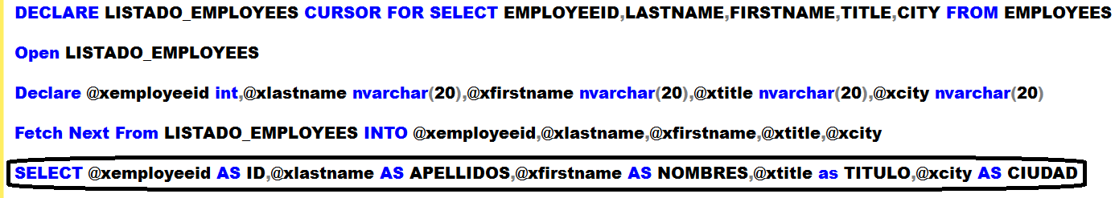

IMPRIMIR LOS VALORES DE LAS VARIABLES DEL OBJETO CURSOR
Se imprimen los valores de las variables del objeto cursor
Cursor implícito porque retorna un solo registro

Slide 11
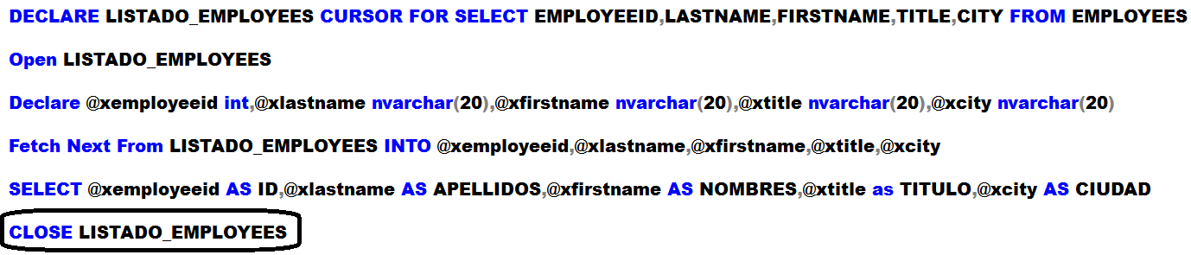
CERRAR UN OBJETO CURSOR
Close
La sentencia CLOSE cerrará un cursor abierto, una vez que el cursor es cerrado ya no podrá recorrerse el conjunto de resultados hasta que el mismo sea reabierto.
Se cierra al objeto cursor LISTADO_EMPLOYEES

Slide 12
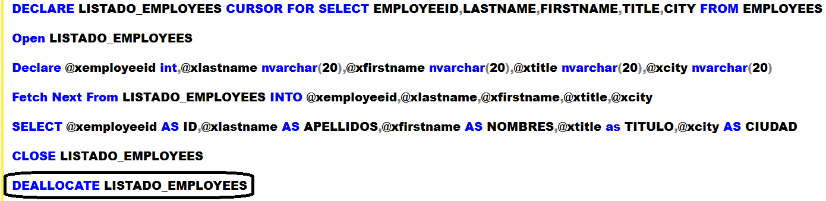
ELIMINAR UN OBJETO CURSOR
Deallocate
Permite liberar de la memoria el objeto cursor.

Slide 13
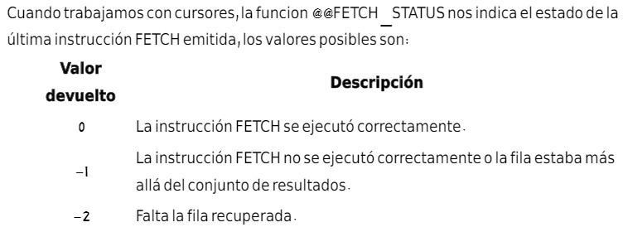
SINTAXIS GENERAL DEL OBJETO CURSOR
Declaración del objeto cursor
DECLARE < nombre_ cursor> CURSOR FOR < sentencia_ sql>
Apertura del objeto cursor
OPEN < nombre_ cursor>
Lectura de la primera fila del objeto cursor
FETCH < nombre_ cursor> INTO < lista_ variables>
Inicio del bucle While
WHILE (@@FETCH_ STATUS = 0)
BEGIN
Lectura de la siguiente fila del objeto cursor
FETCH < nombre_ cursor> INTO < lista_ variables>...
Fin del bucle WHILE
END
Cierra el objeto cursor
CLOSE < nombre_ cursor>
Elimina al objeto cursor de la memoria ram
DEALLOCATE < nombre_ cursor>

Slide 14
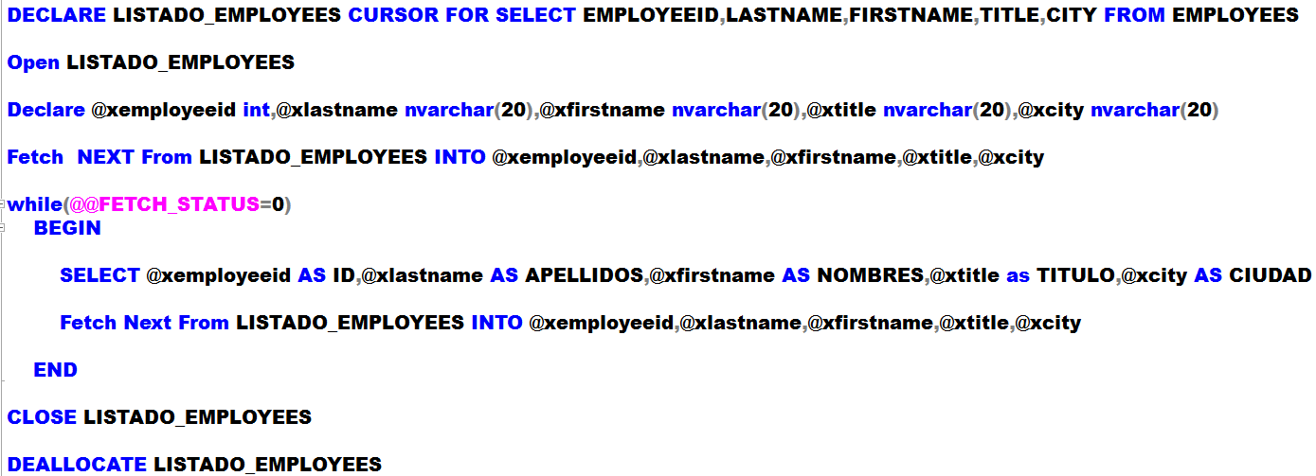
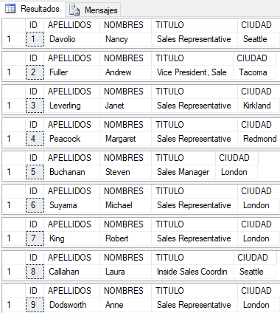
Imprimir los registros de la tabla Employees, con los siguientes campos: EMPLOYEEID, LASTNAME, FIRSTNAME, TITLE, CITY

Slide 15
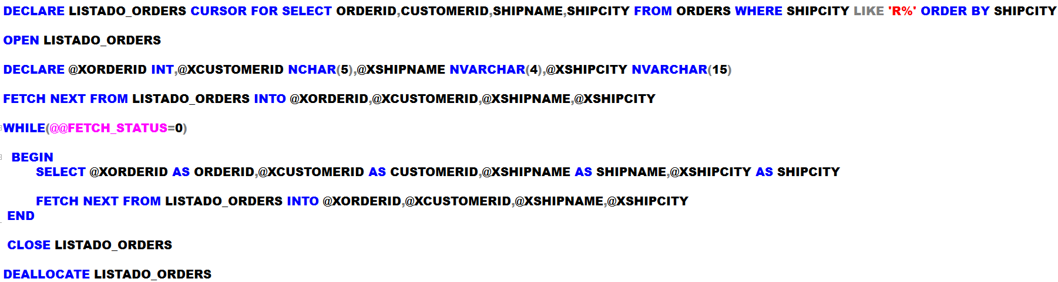
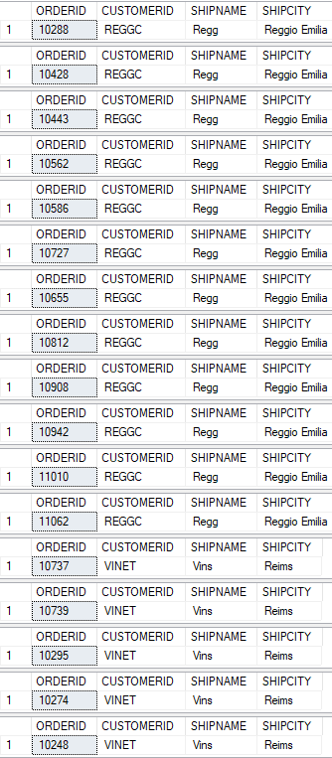
Imprimir los registros de la tabla Orders, con los siguientes campos: ORDERID, CUSTOMERID, SHIPNAME, SHIPCITY, solo aquellos registros: ShipCity=R.

Slide 16
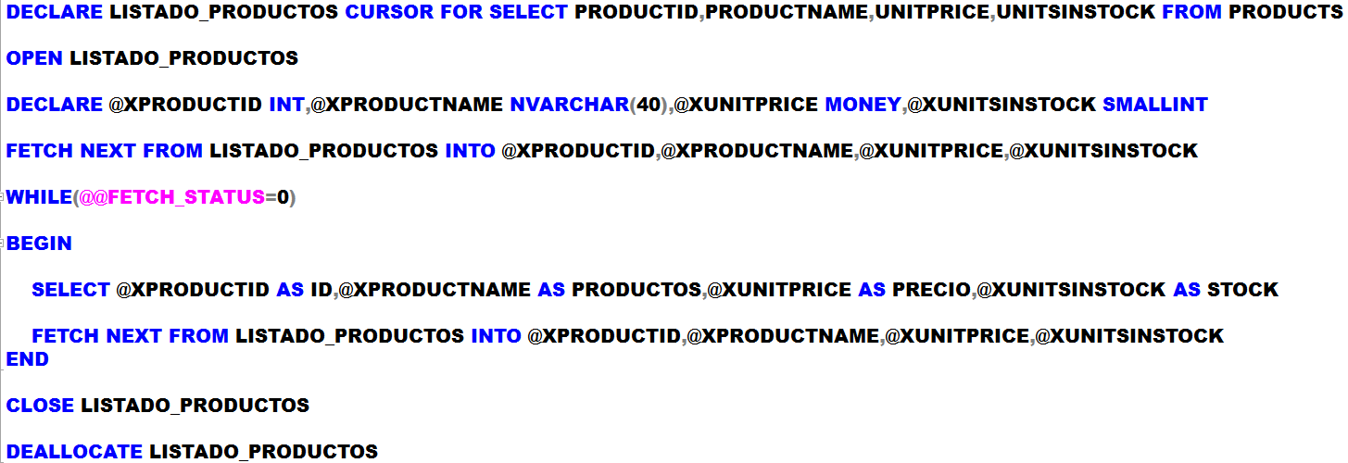
Imprimir los registros de la tabla Products, con los siguientes campos: PRODUCTID, PRODUCTNAME, UNTIPRICE, UNITSINSTOCK.

Slide 17
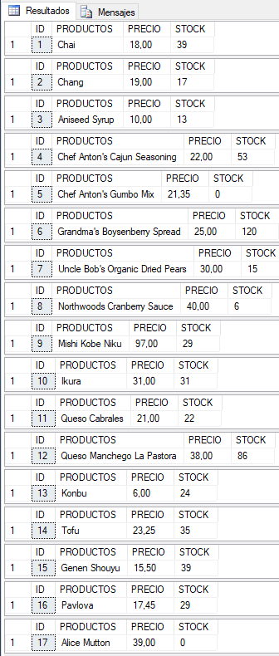
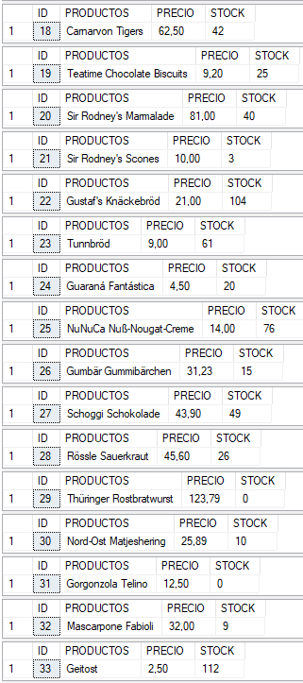
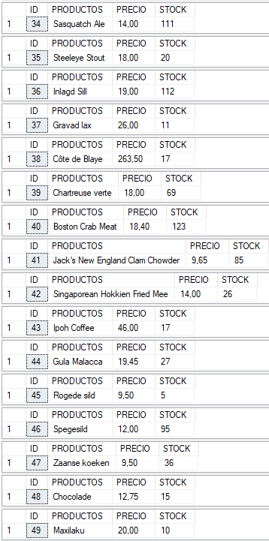
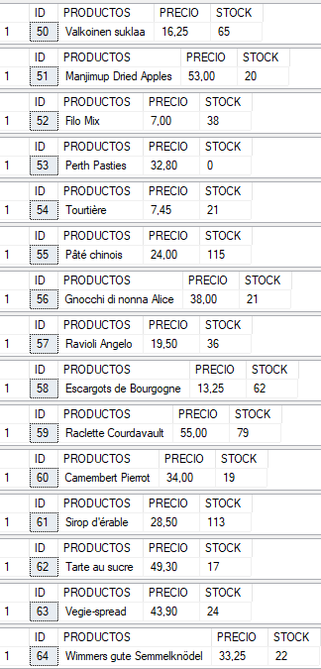

Slide 18
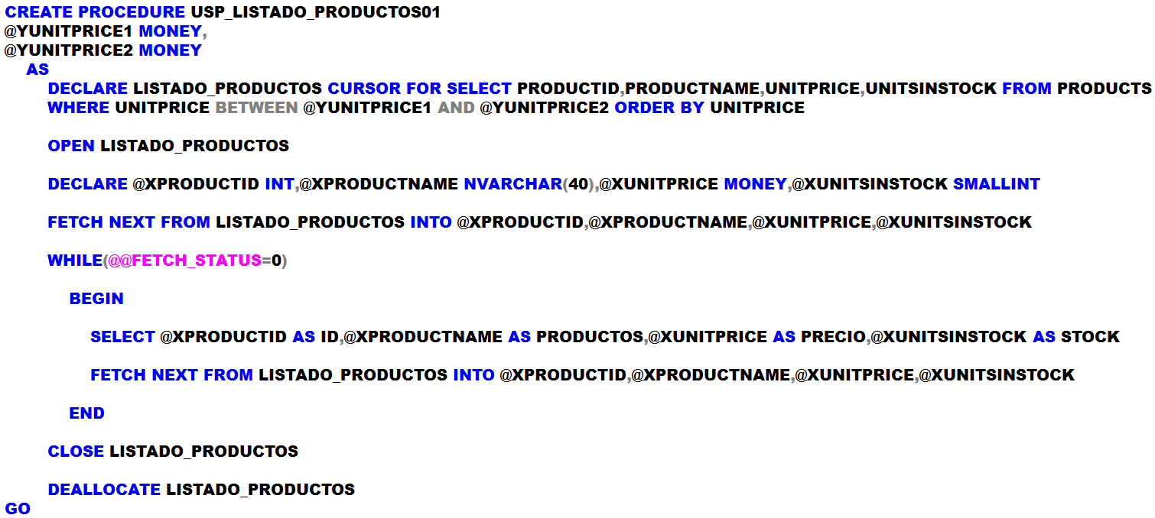
PROCEDIMIENTO ALMACENADO Y OBJETO CURSOR
Imprimir los registros de la tabla Products, con los siguientes campos: PRODUCTID, PRODUCTNAME, UNTIPRICE, UNITSINSTOCK, con la condición: UNITPRICE>=? Y UNITPRICE<=?

Slide 19
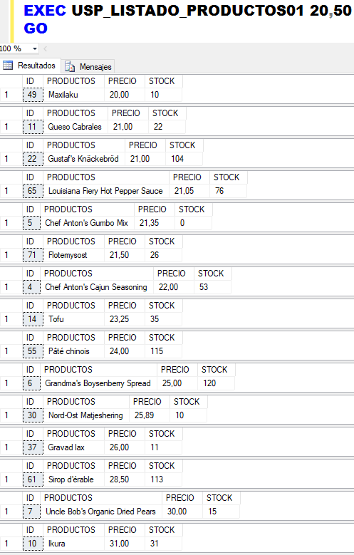
Se ejecuta el procedimiento almacenado

